Slide 1

DeAbunking
Caccia alla Bufala
Luca Perri
Istituto Nazionale di Astrofisica

Slide 2
Per votare
ANDATE SU
WWW.MENTI.COM
ED INSERITE IL CODICE
1343 9780

Slide 3

Batteri magnetorecettivi

Slide 4

Alba e tramonto

Slide 5
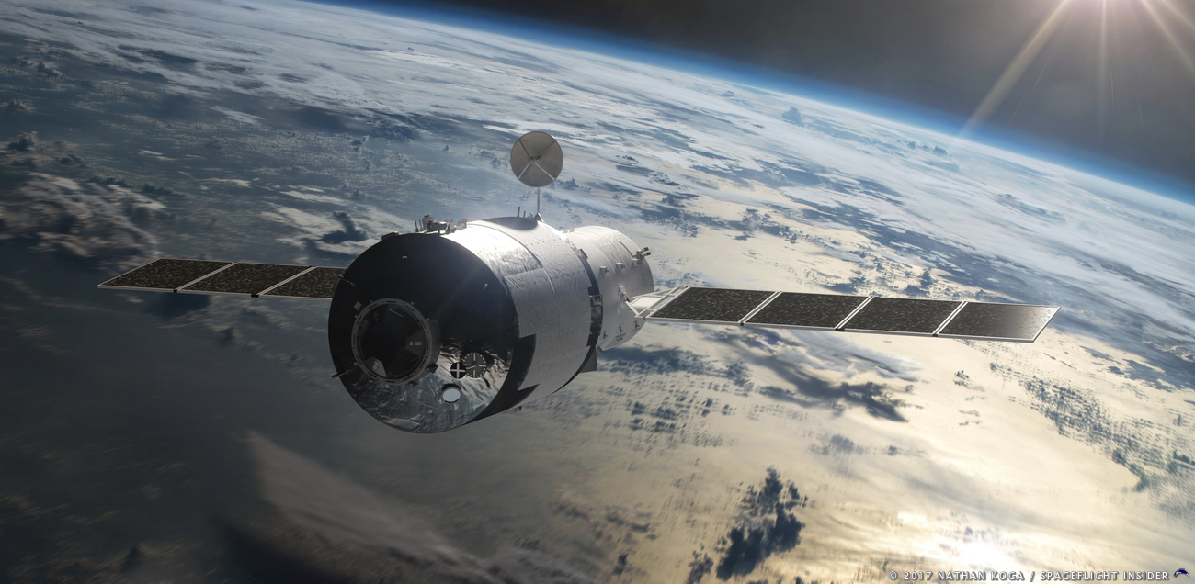
Tiangong

Slide 6
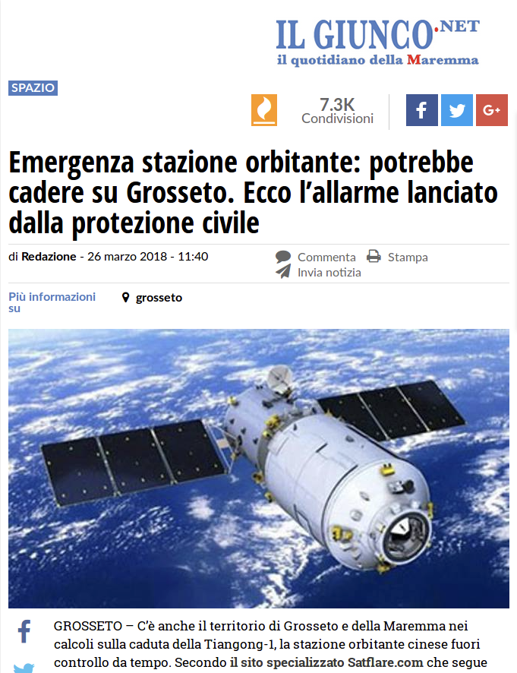
Tiangong

Slide 7
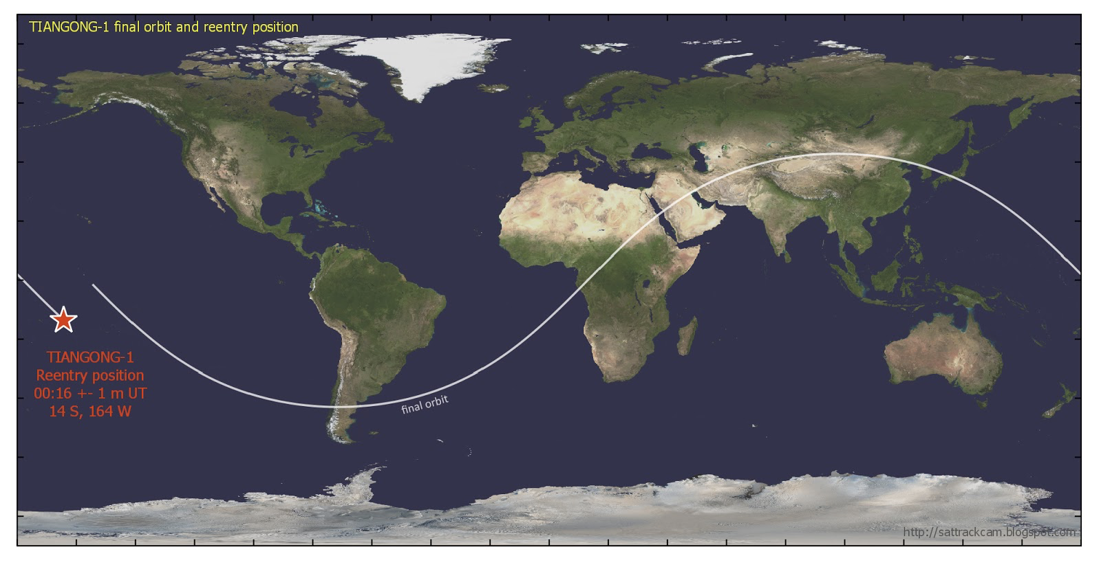
Tiangong

Slide 8
Grande Muraglia

Slide 9

Stelle cadenti

Slide 10
Stelle cadenti

Slide 11
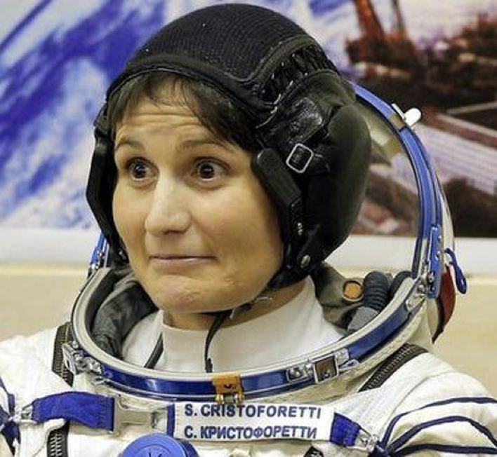
Assenza di gravità

Slide 12
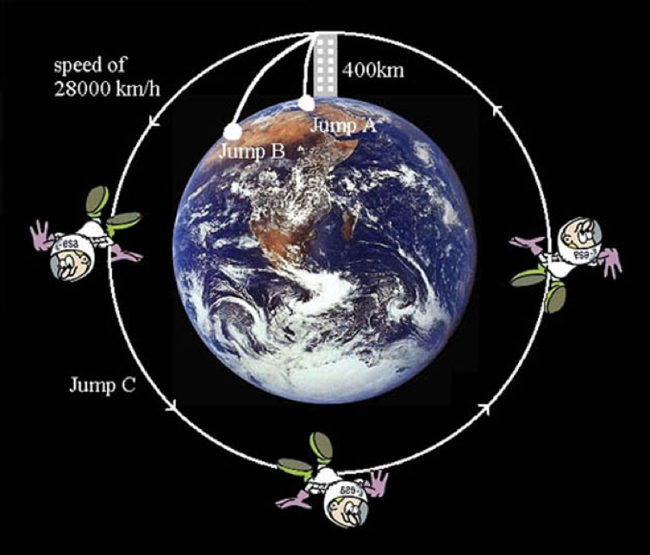
Assenza di peso

Slide 13
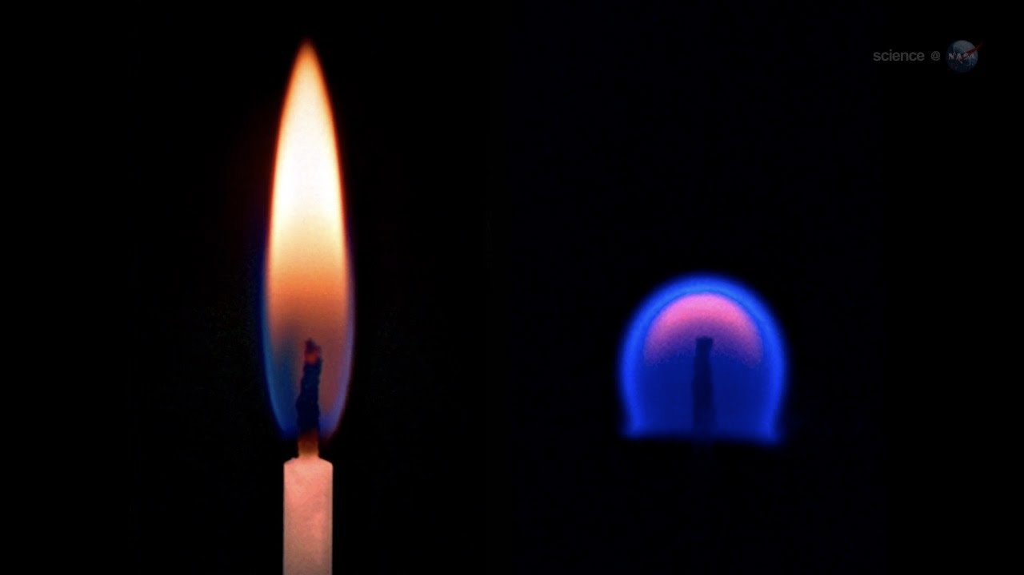
Assenza di peso

Slide 14
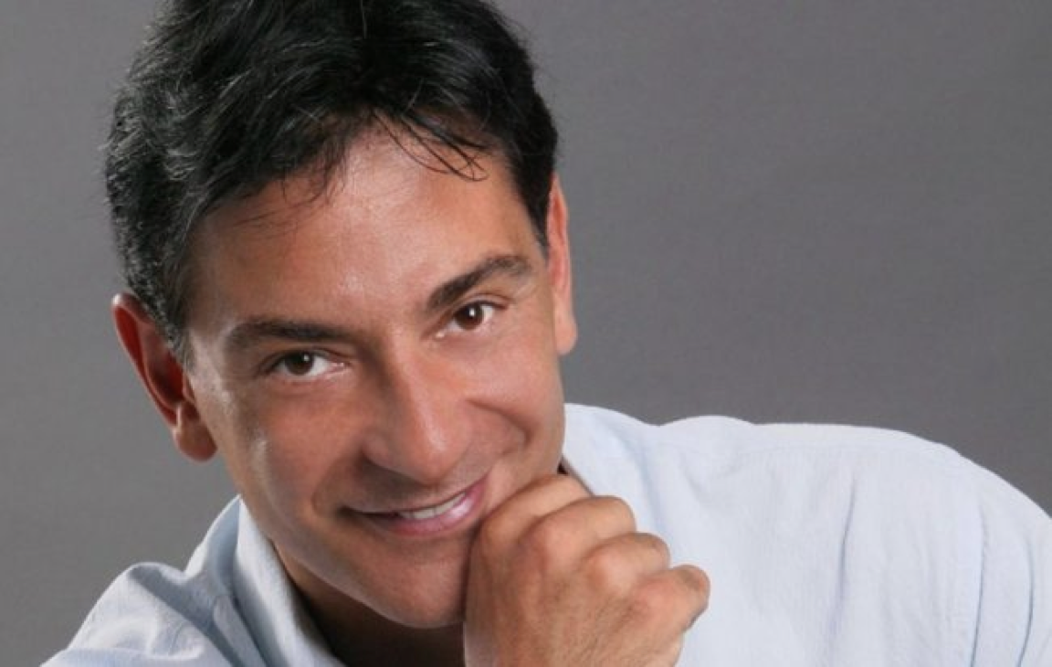
Oroscopo

Slide 15
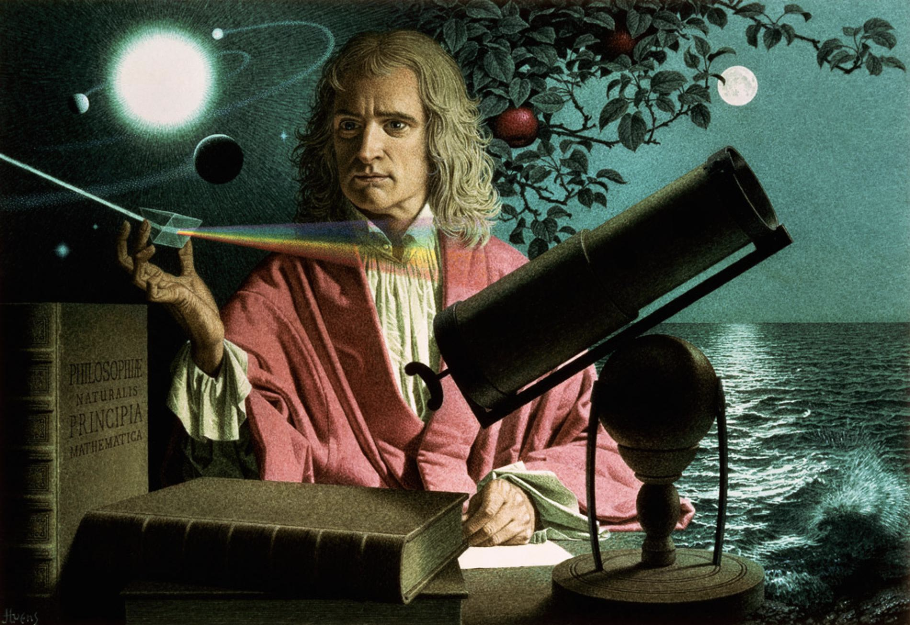
Oroscopo

Slide 16
Oroscopo
Ariete (19 aprile – 13 maggio)
Toro (14 maggio – 19 giugno)
Gemelli (20 giugno – 20 luglio)
Cancro (21 luglio – 9 agosto)
Leone (10 agosto – 15 settembre)
Vergine (16 settembre – 30 ottobre)
Bilancia (31 ottobre – 22 novembre)
Scorpione (23 novembre – 29 novembre)
Ofiuco (30 novembre – 17 dicembre)
Sagittario (18 dicembre – 18 gennaio)
Capricorno (19 gennaio – 15 febbraio)
Acquario (16 febbraio – 11 marzo)
Pesci (12 marzo – 18 aprile)
Balena (14 marzo)

Slide 17
Oroscopo
Hai molto bisogno che gli altri ti apprezzino e ti stimino.
Hai una tendenza ad essere critico nei confronti di te stesso.
Hai molte capacità inutilizzate che non hai volto a tuo vantaggio.
Pur avendo alcune debolezze nel carattere, sei generalmente in grado di porvi rimedio.
Il tuo equilibrio sessuale è stato in qualche modo problematico.
Disciplinato e controllato all’esterno, tendi ad essere preoccupato ed insicuro dentro di te.
A volte dubiti seriamente di aver preso la giusta decisione o di aver fatto la cosa giusta.
Preferisci una certa dose di cambiamento e varietà e ti senti insoddisfatto se obbligato a restrizioni e limitazioni.
Ti vanti di essere indipendente nelle tue idee e di non accettare le opinioni degli altri senza una prova che ti soddisfi.
Hai scoperto che è imprudente essere troppo sinceri nel rivelarsi agli altri.
A volte sei estroverso, affabile, socievole, mentre altre volte sei introverso, diffidente e riservato.
Alcune delle tue aspirazioni tendono ad essere davvero irrealistiche.
La sicurezza è uno degli obiettivi principali nella tua vita.

Slide 19


Grazie!

